Slide 1
Устройства ввода и вывода
Выполнял: Исламов Омар 6Б

Slide 2
Устройства ввода и вывода
Устройство ввода-вы́вода — компонент типовой архитектуры ЭВМ, предоставляющий компьютеру возможность взаимодействия с внешним миром и, в частности, с пользователями.

Slide 3

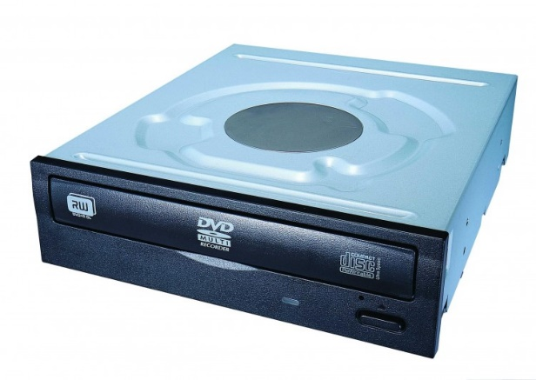
Устройства ввода и вывода
Интерактивная доска
Стример
Дисковод
Сетевая плата
Модем
Гаптоклон

Slide 4
Устройства ввода
Устройства ввода — это, в основном, датчики преобразования неэлектрических величин (расположение в пространстве, давление, вязкость, скорость, количественные величины и т. п.) и электрических величин в электрические сигналы, воспринимаемые процессором для дальнейшей их обработки в основном в цифровом виде.

Slide 5

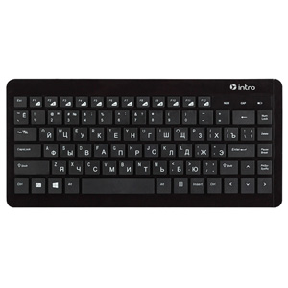
Устройства ввода
Клавиатура
Мышь и тачпад
Планшет
Джойстик
Сканер
Цифровые фото, видеокамеры, веб-камеры
Микрофон

Slide 6
Устройства вывода
Устройства вывода — это преобразователи электрической цифровой информации в вид необходимый для получения требуемого результата, который может быть как не электрической (механические, тепловые, оптические, звуковые), так и электрической природы (трансформаторы, нагреватели, электродвигатели, реле).

Slide 7
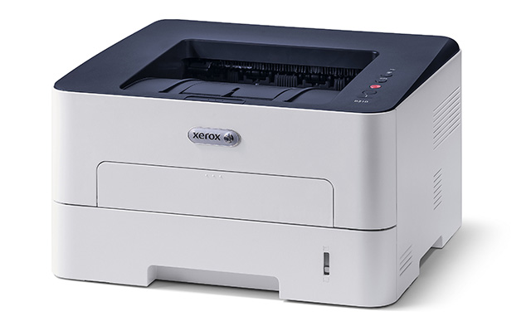
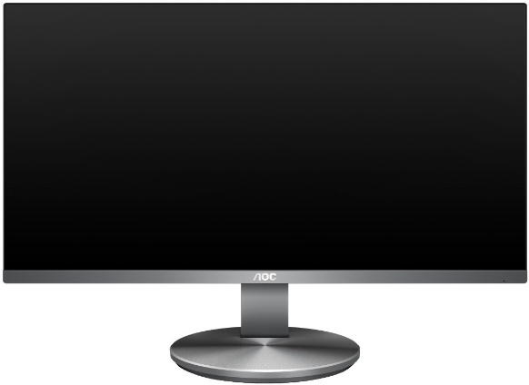
Устройства вывода
Монитор
Графопостроитель
Принтер
Акустическая система

